Slide 1
Многомодельный подход к моделированию компьютерных сетей
Курсовая работа
Выполнила: студентка 3 курса группы ПМИ-1 Семеновых Анна
Научный руководитель: к.ф.-м.н., доцент Е. Б. Замятина
Пермь, 2015

Slide 2
Многомодельный подход
Компьютерные сети
Сети Петри
Другие модели
Системы массового обслуживания

Slide 3
Предмет исследования
Объект исследования
Изучение возможностей многомодельного подхода в имитационном моделировании
Графический интерфейс, позволяющий представлять компьютерные сети в виде сетей Петри

Slide 4
Актуальность
Компьютерные сети
Промышленность
Бизнес
Наука
Обычная жизнь

Slide 5
Основные задачи
для построения сетей Петри в графическом редакторе системы TriadNS необходимо ознакомиться с понятием онтологий;
для реализации встроенного редактора необходимо разработать онтологии сетей Петри;
рассмотреть на примере возможность преобразования компьютерной сети в сеть Петри;
на основе рассмотренных подходов преобразования компьютерных сетей в сети Петри выполнить трансформацию;
разработать редактор сетей Петри;
реализовать визуализацию моделирования сетей Петри.

Slide 6
Основной подход
Данные
конкретная сеть Петри
Модель
сеть Петри
Метамодель
Онтология сети Петри

Slide 7
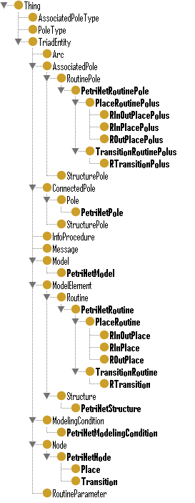
Онтология сети Петри

Slide 8
Трансформация модели КС в сеть Петри
Простое преобразование модели КС в сеть Петри;
Алгоритмы преобразования диаграмм UML в сеть Петри;
Определение основных ролевых функционалов в виде простых сетей Петри и выполнение операций с сетями Петри;
Другие способы.

Slide 9
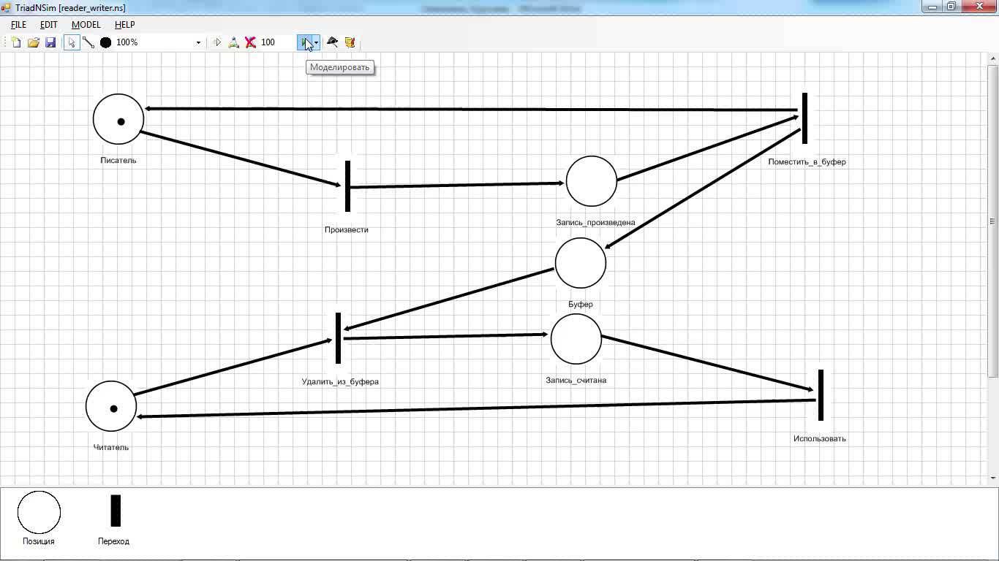
Задача «Писатели и читатели»

Slide 10
Заключение
Было изучено понятие онтологий для построения сетей Петри в графическом редакторе системы TriadNS;
Разработана онтология сетей Петри для реализации встроенного редактора;
Рассмотрена возможность преобразования компьютерной сети в сеть Петри;
Разработан редактор сетей Петри;
Реализована визуализация имитационного моделирования сетей Петри.

Slide 11
Дальнейшее развитие системы
Реализация редактора для трансформации модели компьютерной сети в сети Петри, системы массового обслуживания и др. модели по правилам, задаваемым пользователем.

Slide 12
Спасибо за внимание!

